Slide 1
Визначення оптимальної структури цеху по випаленню деталей
Курсова робота

Slide 2
Об'єкт дослідження – виробництво по випаленню керамічних виробів.
Мета роботи –знайти коефіцієнти при яких організація цеху з декількома чергами стане невигідною.
Метод дослідження –імітаційне моделювання.
Проведено дослідження із планування процесів цеху по випаленню керамічних деталей. Програмна реалізація імітаційної моделі була розроблена в ПЗ PetriObjectModelPaint.

Slide 3
Завдання
Контейнери з керамічними виробами поступають у цех випалення (вхідний потік - Пуассонівський з параметром L). Кожний контейнер містить партію з 100 виробів, що вимагають однакового часу випалення. Час випалення – рівномірно розподілена випадкова величина в інтервалі А ± В. У цеху знаходиться піч, в яку одночасно завантажуються три контейнери. Час випалення відповідає найбільшому з часів, необхідних для випалення виробів з цих трьох контейнерів. Прибуток від випалення кожної деталі складає S₁ одиниць вартості. Один час роботи печі вимагає S₂ одиниць вартості (враховується тільки «чистий» час роботи печі).
Порівняйте економічну ефективність таких дисциплін обслуговування:
А. Контейнери завантажуються в піч по три за принципом FIFO. Для підтримки черги потрібно S₃ одиниць вартості за годину.
Б. Контейнери розділяються на дві черги: черга з «довгим» часом випалення і черга з «коротким» часом випалення виробів у печі. У піч завантажують по три вироби з кожної черги. Пріоритети черг встановити самостійно. З кожної черги вибір здійснюється за принципом FIFO. На підтримку функціонування цих двох черг потрібно k₁*S₃ одиниць вартості.

Slide 4
Завдання
В. Контейнери розділяються на три черги: з «довгим», «середнім» і «коротким» часом випалення виробів в печі. В піч завантажують по три вироби з кожної черги. Пріоритети черг встановіть самостійно. З кожної черги вибір здійснюється за принципом FIFO. На підтримку функціонування цих двох черг потрібно k₂*S₃ одиниць вартості.
Оцініть інтервали значень k₁ і k₂, при яких дисципліни Б і В стають невигідними. Варіанти завдань наведені в табл. 3.1.

Slide 5
Дані
Параметр | Варіанти
 | 1
L | 1/30
А ± В | 30 ± 10
S₁ | 3
S₂ | 15
S₃ | 10

Slide 6
Вибір методу моделювання
Аналітичне моделювання : модельованая система є система аналітичних функцій і може бути знайдений явний розв’язок Y=f(Х)
Математичне моделювання : модельована система є алгоритм розрахунку значень Y при заданих значеннях Х.
Імітаційне моделювання : модельована система є алгоритм імітації, який відтворює функціонування системи.

Slide 7
Дану систему можна представити у вигляді мережі Петрі, оскільки цей математичний апарат є універсальним для задач такого плану
Оскільки в задачі описується процес випікання з різними чергами, у СМО черга може бути лише одна, реалізуючи дану задачу за допомогою мереж Петрі ми отримуємо більш зрозуміле представлення системи
Для реалізації даної задачі використовується ПЗ PetriObjectModelPaint. Воно просте у розумінні і дозволяє змоделювати процес функціонування системи. ПЗ надає методи для збору статистики, на базі якої робиться висновок про вигідність реалізації цеху з чергами або без. Також в цьому програмному засобі є засоби генерації випадкових чисел за заданим законом розподілу, що є важливим для нашої задачі

Slide 8
РОЗРОБКА КОНЦЕПТУАЛЬНОЇ МОДЕЛІ
Цілі моделювання
Оцінити параметри, які вливають на прибуток цеху.
Вхідні змінні:
А. Вартість роботи черг;
Б. Вартість роботи печі;
Вибір за принципом FIFO з кожної черги.
Вихідні змінні:
Інтервали значень k₁ і k₂, при яких дисципліни Б і В стають невигідними.

Slide 9
Параметри моделі:
одночасно в печі оппалюється 3 контейнера;
надходження контейнерів описується Пуассонівським потоком з параметром L=1/30;
в контейнері знаходиться 100 виробів;
час випалення керамічних виробів – рівномірно розподілена випадкова величина в інтервалі А ± В=30±10;
час роботи печі = найбільший з часів, необхідних для випалення виробів з трьох контейнерів, які надходять у піч;
прибуток від випалення кожної деталі S₁ = 3 одиниць вартості;
1 година роботи печі вимагає S₂ = 15 одиниць вартості.
Цільові функції (критерії якості) системи, що моделюється
Максимізація прибутку від випалення виробів.
z =S₁x – S₂y - A → max,
де х – кількість випалених виробів,
у – кількість годин роботи печі,
А. A = S₃*час підтримки черги;
Б. A = k₁*S₃*час підтримки черги;
В. A = k₂*S₃*час підтримки черги.

Slide 10
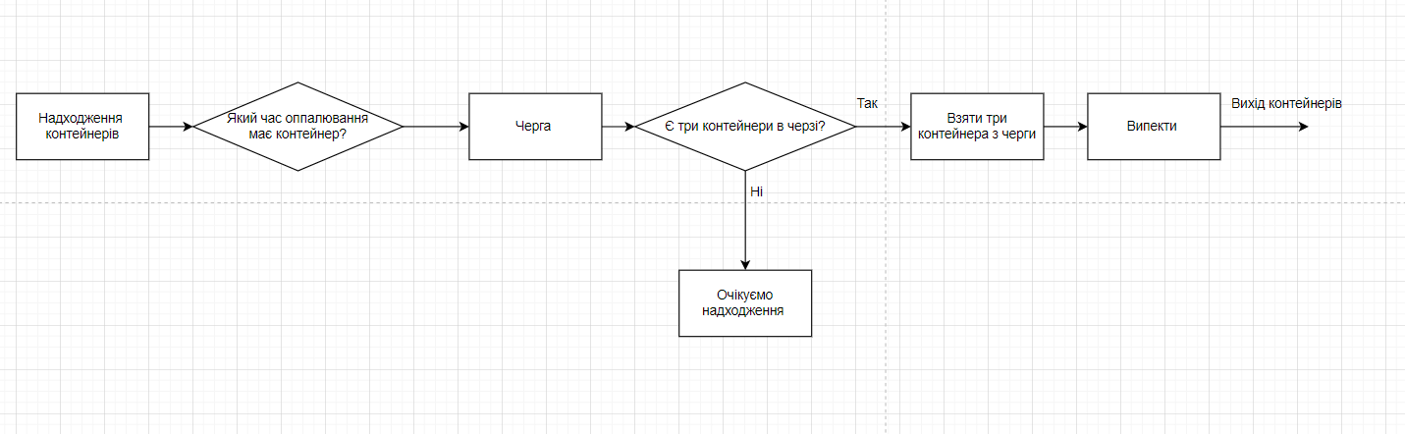
Структурна схема моделі - А

Slide 11
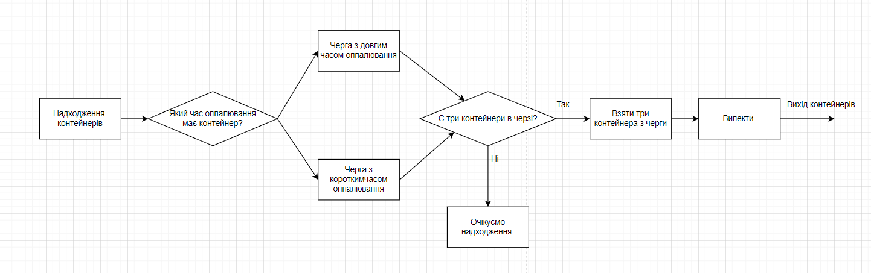
Структурна схема моделі - Б

Slide 12
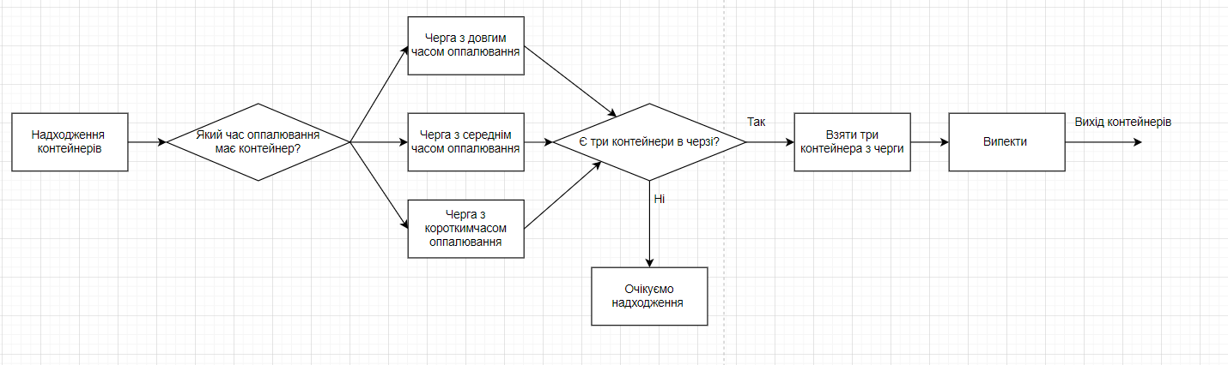
Структурна схема моделі - В

Slide 13
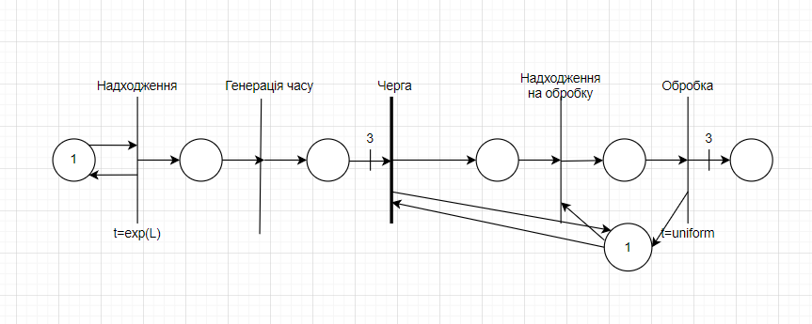
Концептуальна схема моделі у вигляді схеми обраного методу моделювання

Slide 14
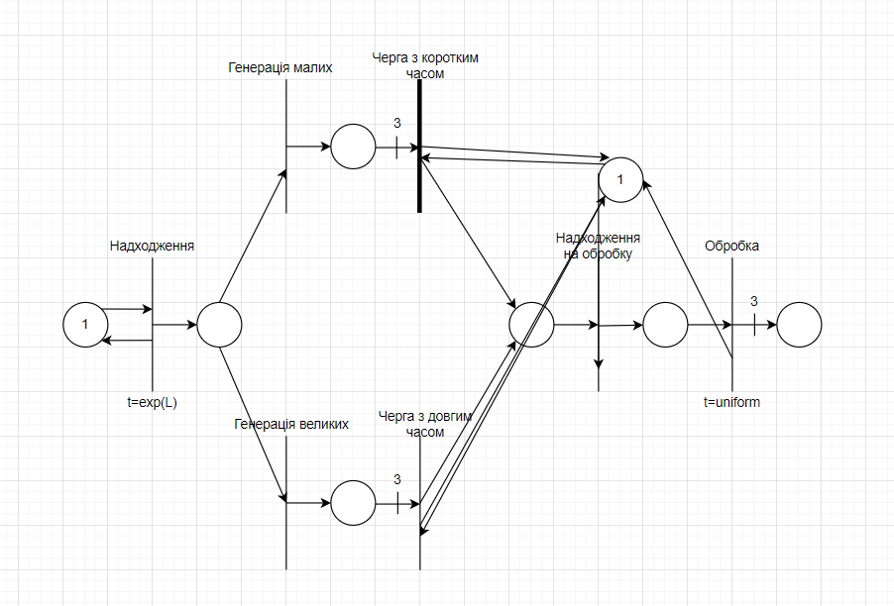

Slide 15
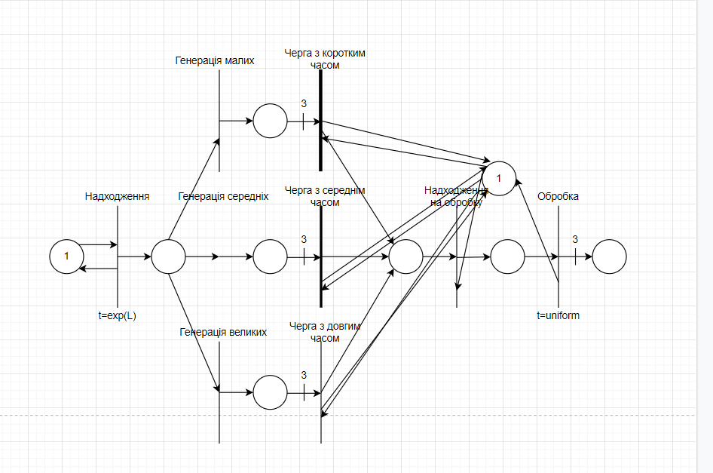

Slide 16
.РОЗРОБКА СТРУКТУРНОЇ СХЕМИ ІМІТАЦІЙНОЇ МОДЕЛІ ТА ОПИСУ ЇЇ ФУНКЦІОНУВАННЯ

Slide 17
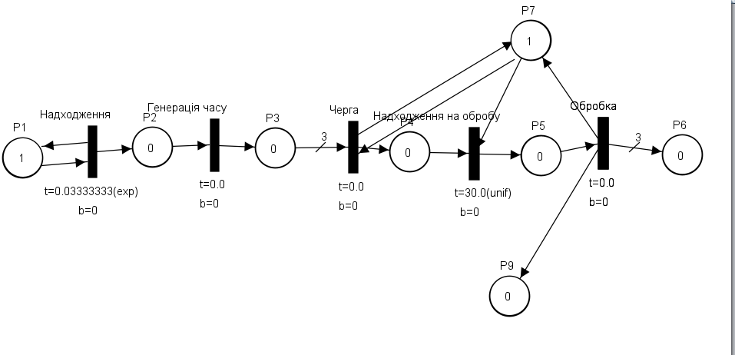
Програмна реалізація моделі А

Slide 18
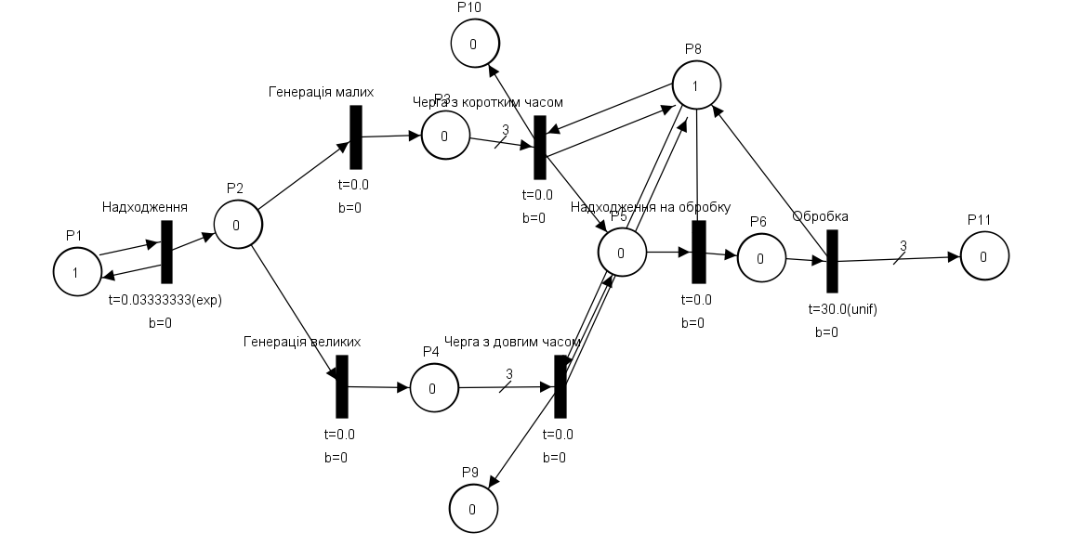
Б

Slide 19
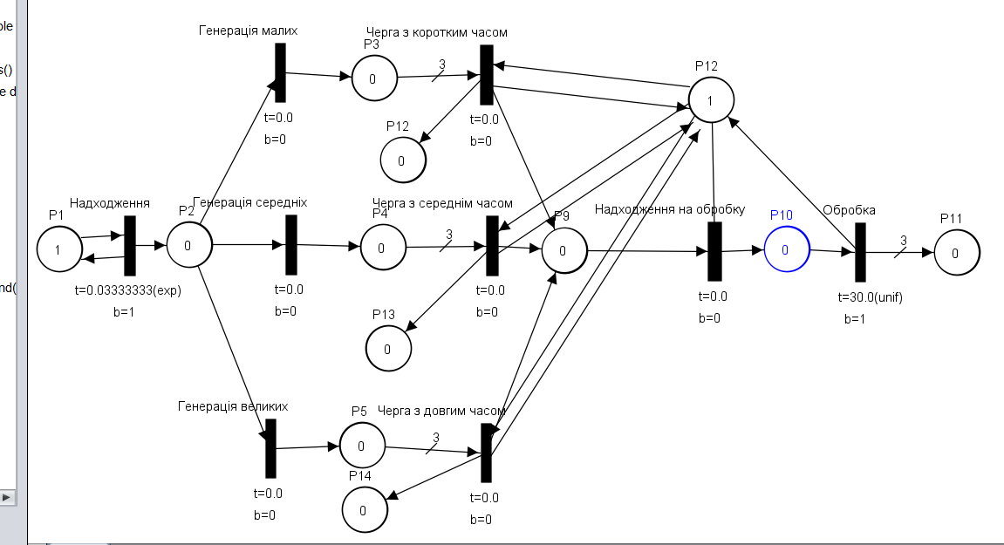
В

Slide 20
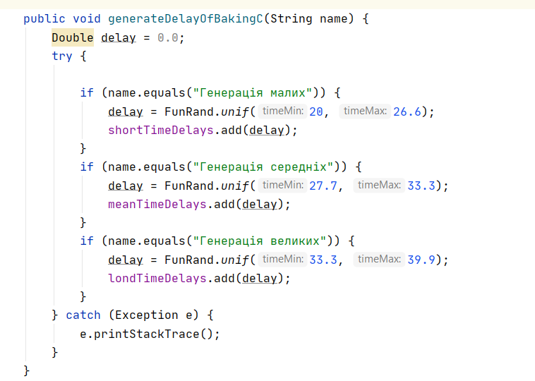
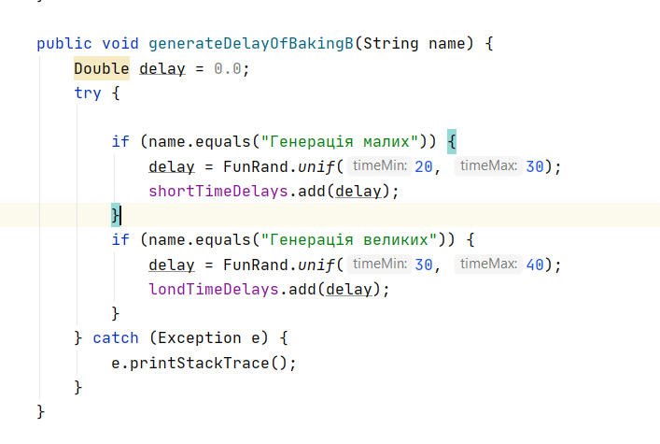
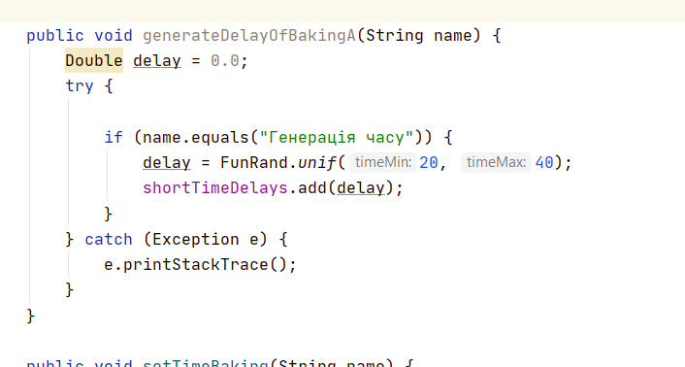
Модифікації коду
Генерація затримок в класі PetriSim

Slide 21
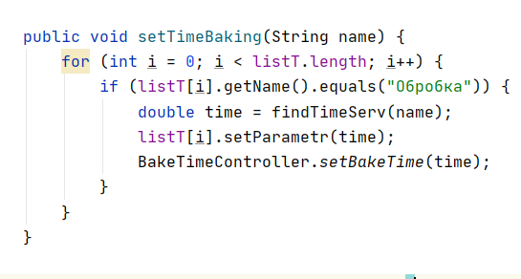
Проставляння згенерованної затримки на перехід Обробка

Slide 22
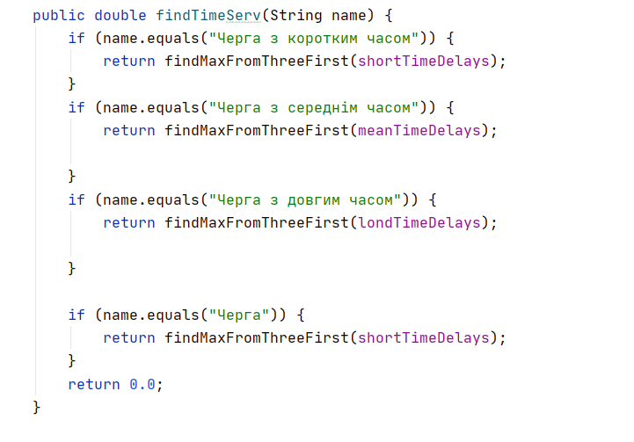
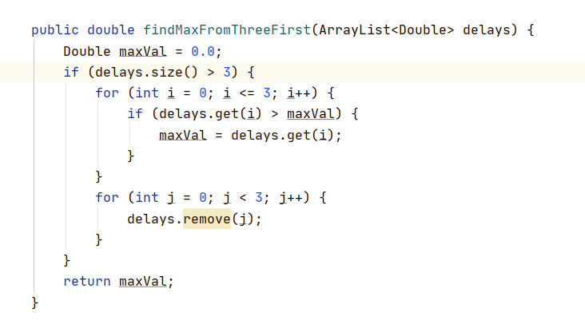
Пошук максимальної затримки трьох контейнерів, що обробляються

Slide 23
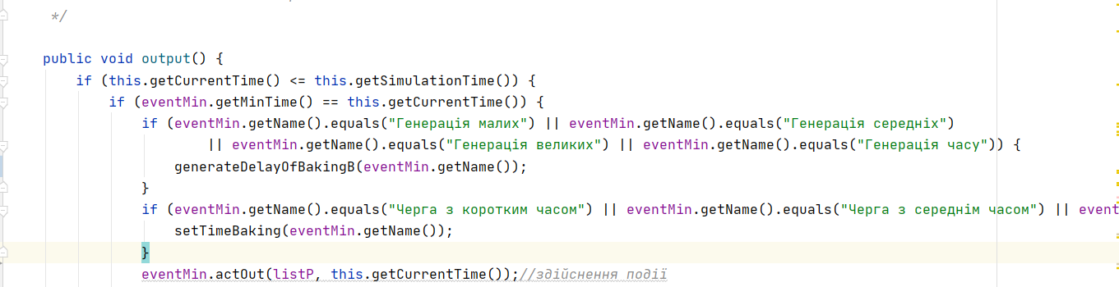
Виклик методів

Slide 24
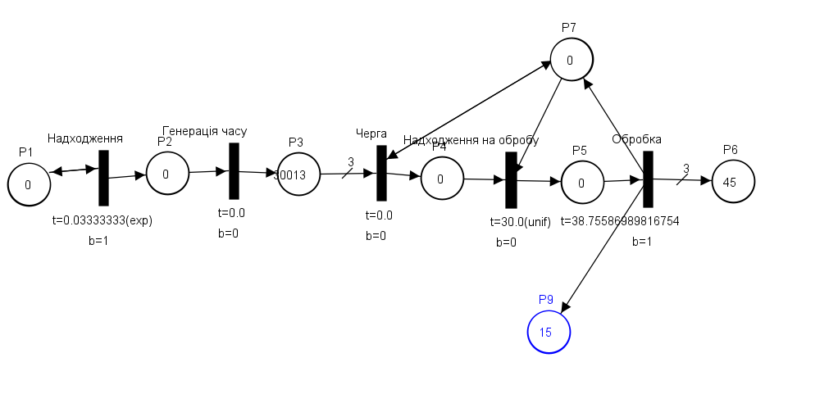
Тестовий прогін моделі

Slide 25
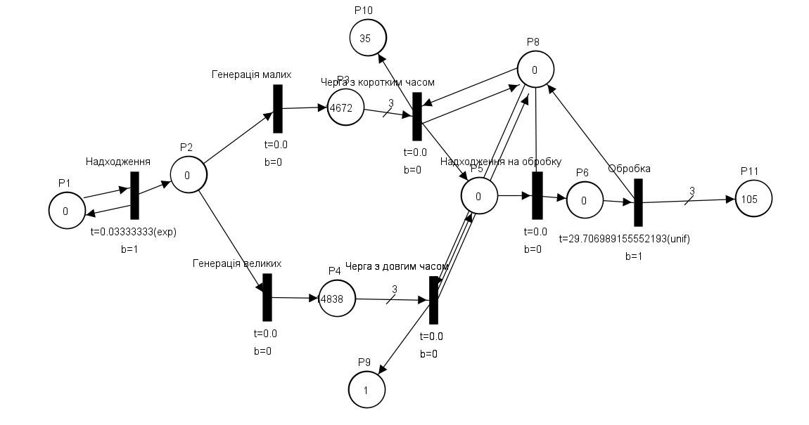

Slide 26
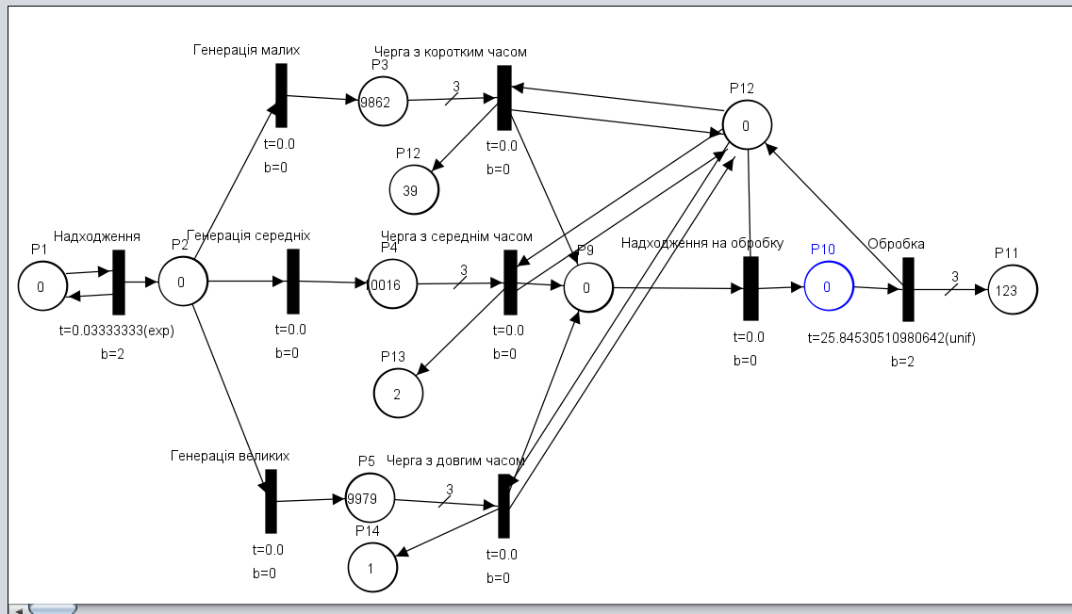

Slide 27
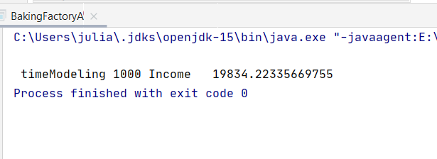
ОЦІНКА АДЕКВАТНОСТІ МОДЕЛІ
А
Прибуток = 3*100*100 – 660*15 – 300*10 = 17100.
час роботи черги 1000\3 = 300
час роботи печі становить 100\3 * 20 = 660

Slide 28
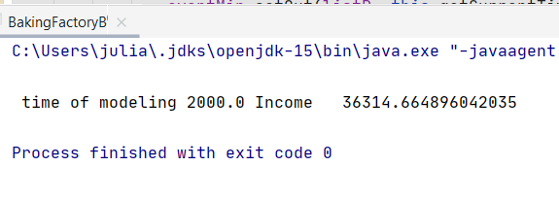
Б)
Прибуток = 3*216*100 – 1333*15 – 666*10 = 33345.
час роботи печі становить 200\3 * 20 = 1333
час роботи черги 2000*2\6 = 666

Slide 29
В)
Прибуток = 3*200*100 – 1333*15 – 1000*10 = 30005.
час роботи печі становить 200\3 * 20 = 1333
час роботи черг 2000*3\6 = 1000

Slide 30
ОРГАНІЗАЦІЯ ЕКСПЕРИМЕНТІВ З МОДЕЛЛЮ
План екперементів
Визначити час моделювання при якому система виходить на стаціонарний режим.
Визначити кількість прогонів
Провети експеримент з k1 k2 взятими за 1, дізнатись час роботи черги, печі та кількість оброблених деталей.
Знайти прміжок в якому можуть змінюватись k1 і k2.
Провети експерименти і знайти точні проміжки для k1 і k2.

Slide 31

Визначення кількості прогонів
Нехай розподіл відгуку моделі -нормальний. Значенню довірчої ймовірності β=0,95 відповідає значення аргументу функції Лапласа t_{ϕ}=1,96. Отже, для забезпечення точності ε=σ нормально розподіленого відгуку моделі потрібно p=1,96²≈4 прогонів

Slide 32
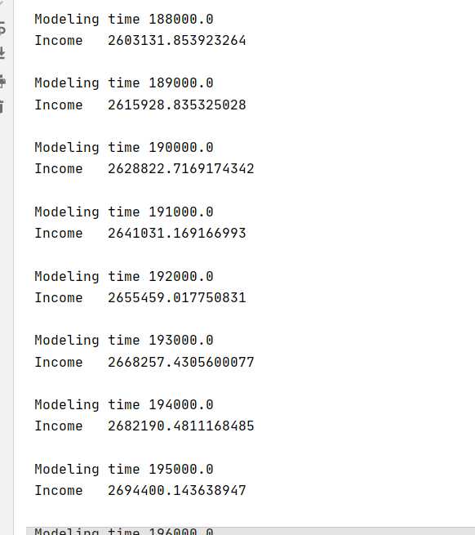
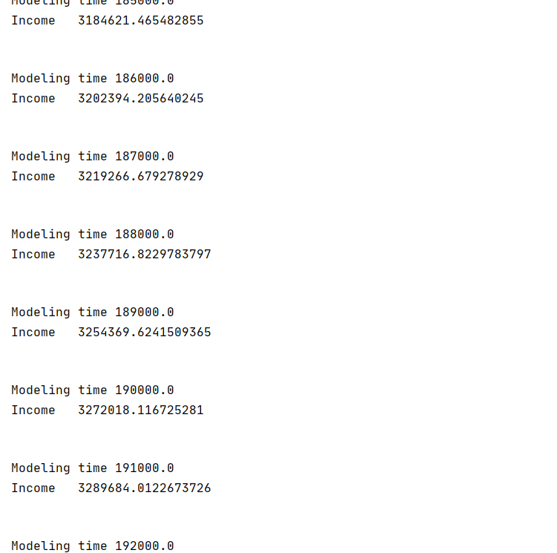
Визначення тривалості прогонів
Б
В

Slide 33
Аналіз і оцінка результатів
Отже візьмемо для досліджень такі значення, середні з 4 прогонів:
Прибуток = 2700990
Час роботи черги = 63342
Час роботи печі = 189545
Кількість виробів = 20370
За формулою розрахуємо можливі проміжки зміни k1
z =S₁x – S₂y - k₁*S₃ *z→ max,
де х – кількість випалених виробів,
у – кількість годин роботи печі,
z – кількість годин роботи черги,
3*100*20370 – 15*189545 - k₁*10 *63342<=0
k1<= 5.159

Slide 34
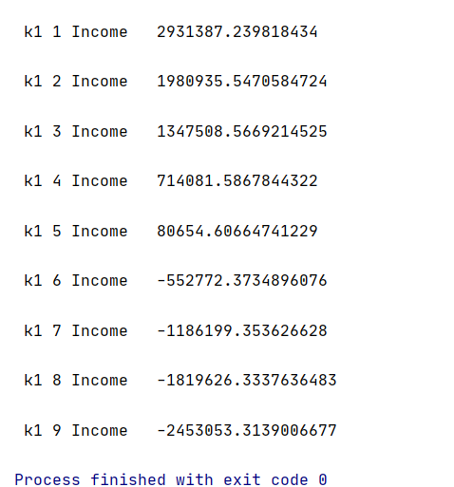

Slide 35
Отже візьмемо для досліджень такі значення, середні з 4 прогонів:
Прибуток = 3294805
Час роботи черги = 54265
Час роботи печі = 186009
Кількість виробів = 22092
За формулою розрахуємо можливі проміжки зміни k2
z =S₁x – S₂y – k₂*S₃ *z→ max,
де х – кількість випалених виробів,
у – кількість годин роботи печі,
z – кількість годин роботи черги,
3*100*22092– 15*186009- k₁*10 *54265<=0
k2<= 7,071

Slide 36
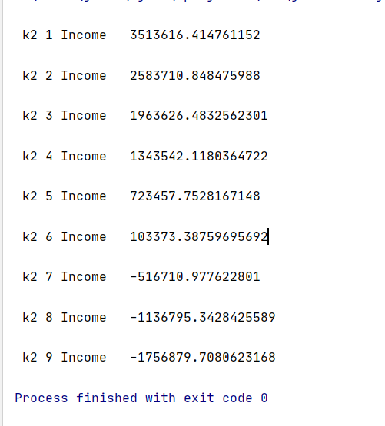

Slide 37
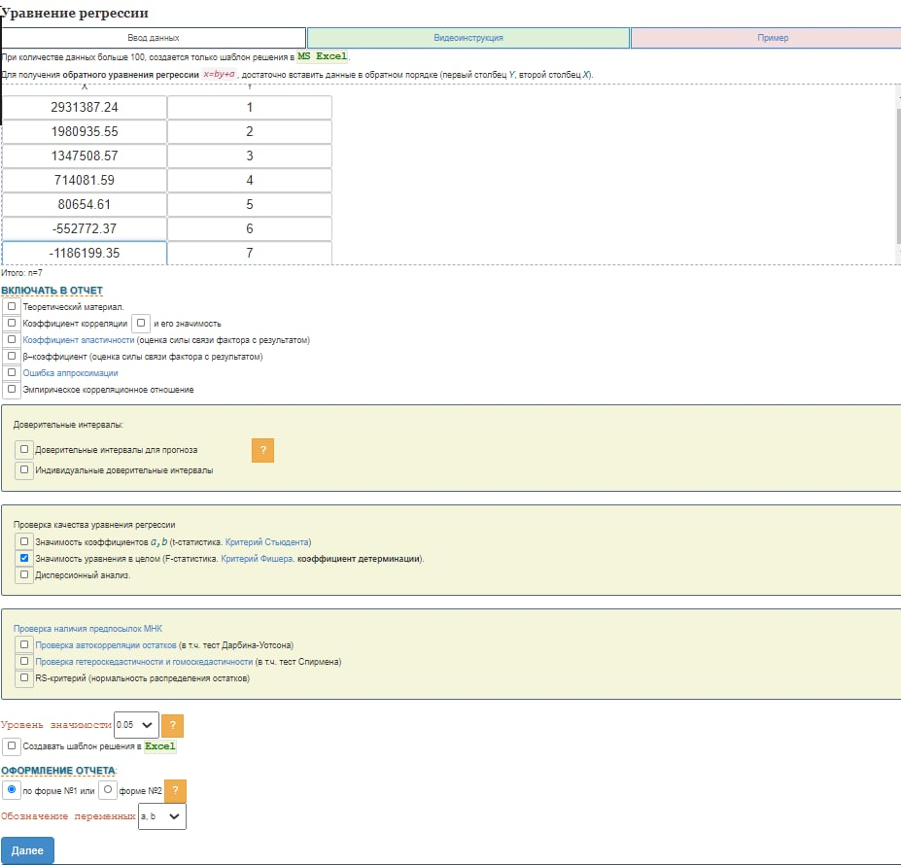
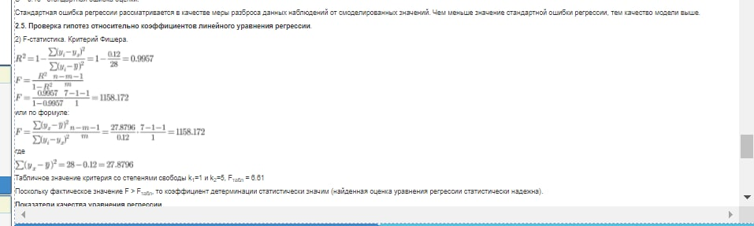
значимість результатів проведеного експерименту- $k_{1}$

Slide 38
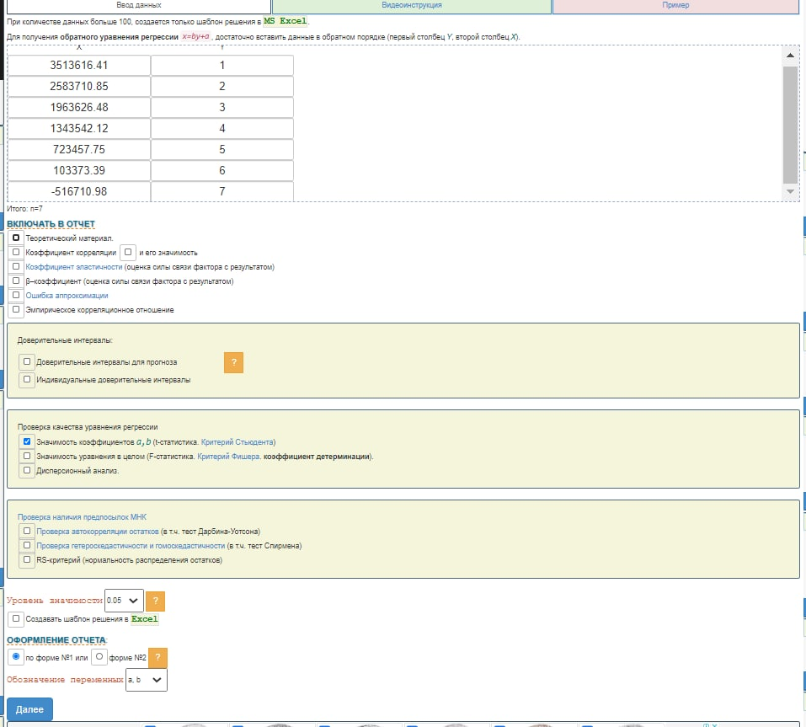
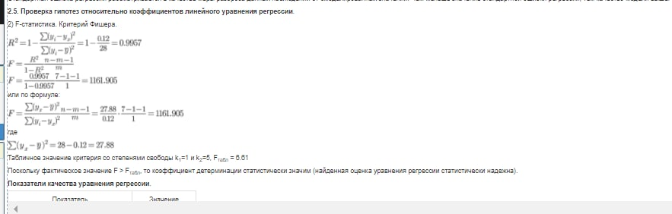
значимість результатів проведеного експерименту$k_{2}$

Slide 39
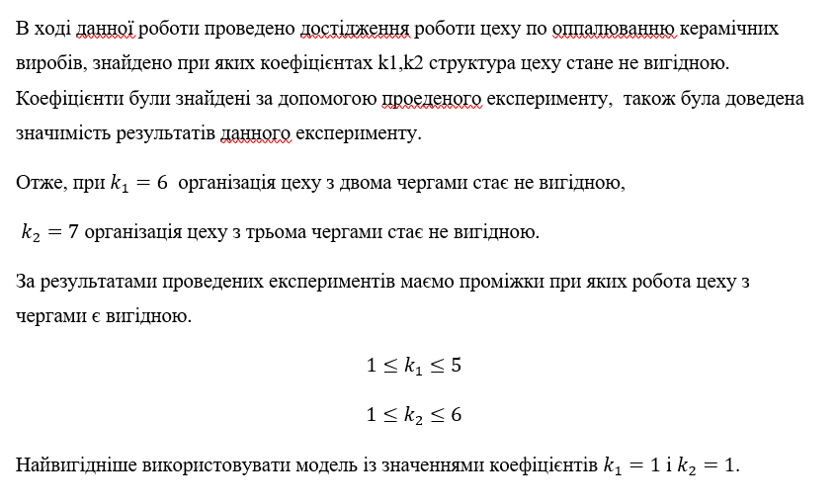
ВИСНОВКИ

